Slide 1
宜蘭縣南澳鄉金洋國小103學年度
數位學習教師專業學習社群
鄭曉婷 社群召集人
報告人:謝筱菱 教導主任
Notes:
高高

Slide 2
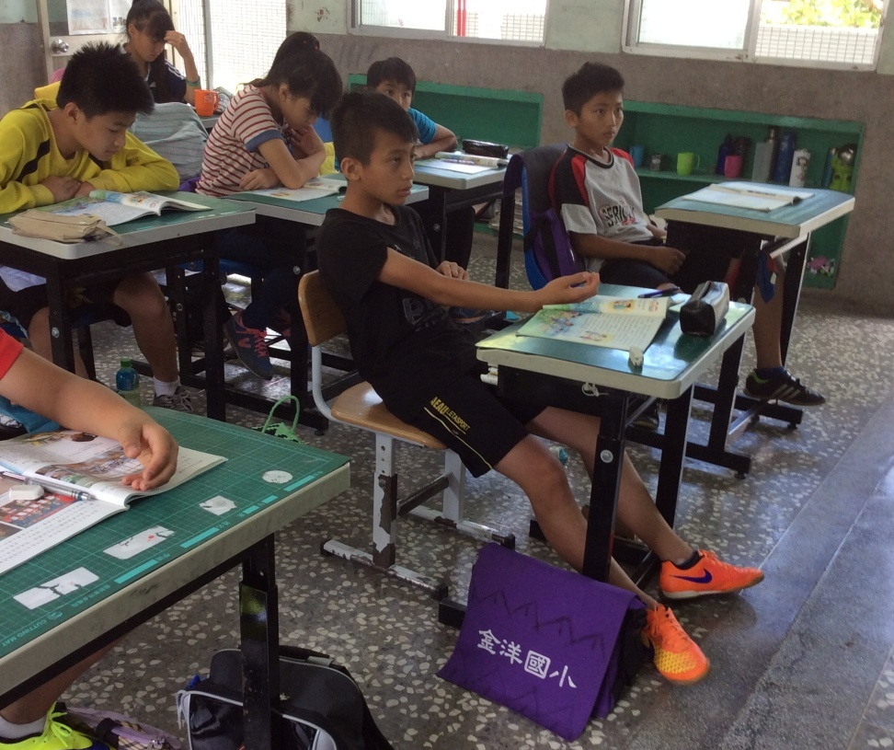
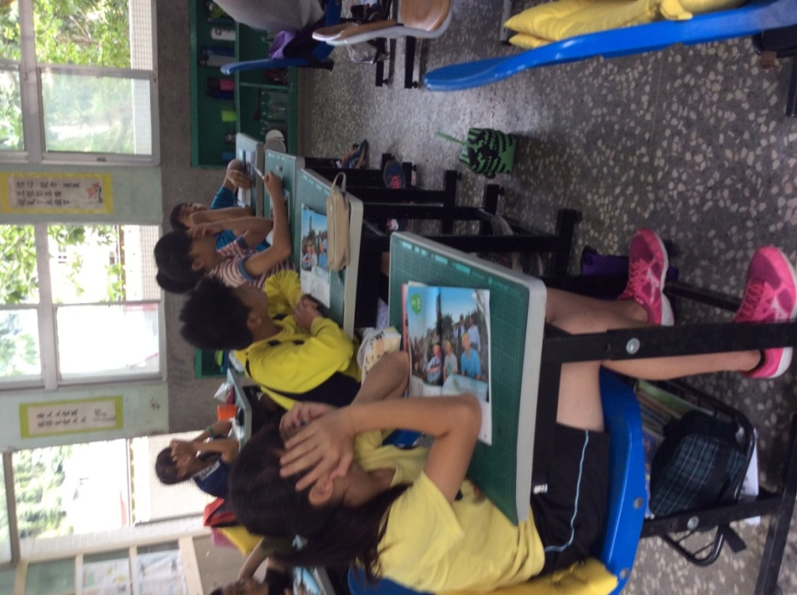
偏鄉的孩子為何提不起學習興趣?
「每家7-11長得都一樣，不覺得煩嗎?」統一企業董事長羅智先說:現在多一家7-11對消費者已沒太大感覺。他希望跳脫現有模式，讓大家有不同的「感受跟感動」。

Slide 3
社群運作目標
(一)培訓教師能透過數位學習融入班級教學 ，凝聚整體校園學習氣氛。
（二）充實數位學習資訊素養，精進教師專業知能，提昇教育品質。
(三)透過參訪教學活動了解數位學習資源，加以結盟或合作，期使規劃出更適切學生學習之資訊策略。
（四）規劃數位學習主題活動，提昇本校學生自主學習能力。
(五)研擬有效之數位學習教學活動，透過教室觀察，相互觀摩與成長。

Slide 4
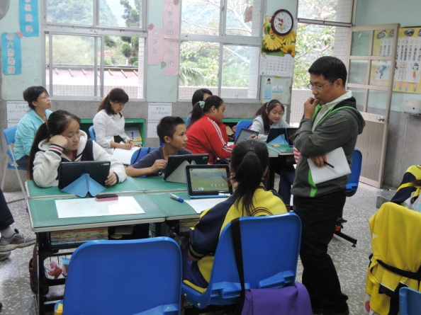
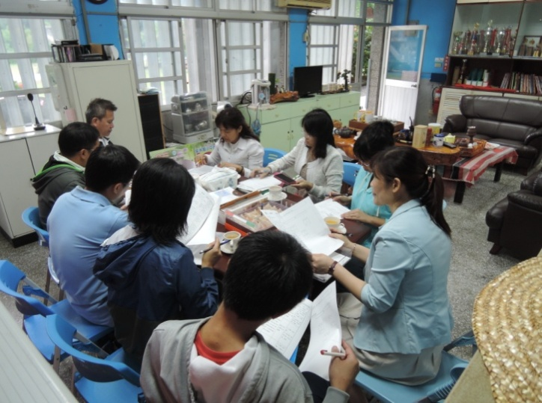
與教師專業發展評鑑的關連性~
教學觀察(一) ~合作學習教學觀察
1.教學觀察前會談
2.教學觀察
3.教學觀察後會談
專家指導： 佛光大學學習與數位科技學系許惠美教授
宜蘭縣國教輔導團課程督學~朱瑞珍課程督學

Slide 5
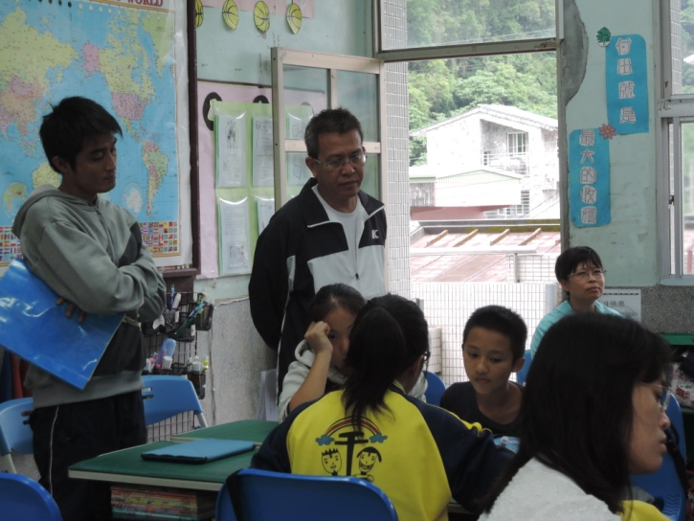
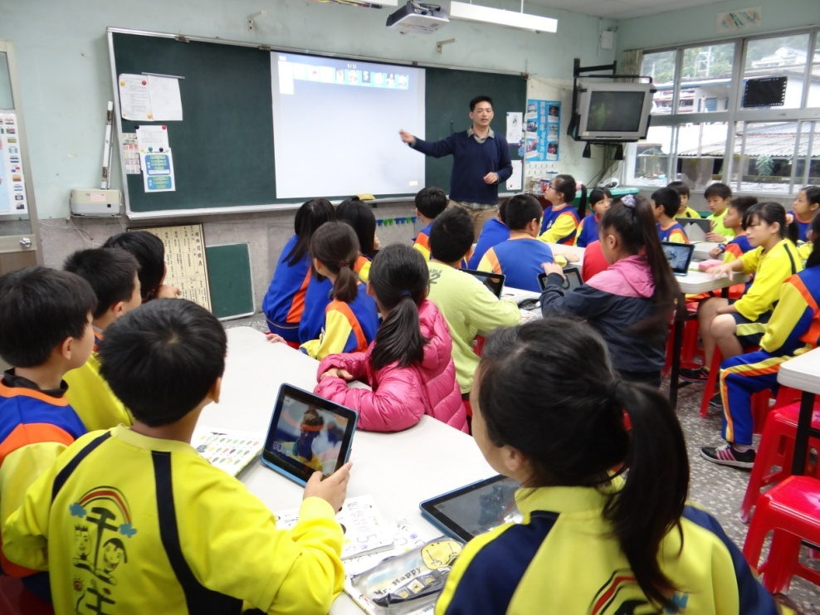
與教師專業發展評鑑的關連性~
教學觀察(二) ~合作學習教學觀察
專家指導：玉田國小林光章校長 玉田國小吳家維老師

Slide 6
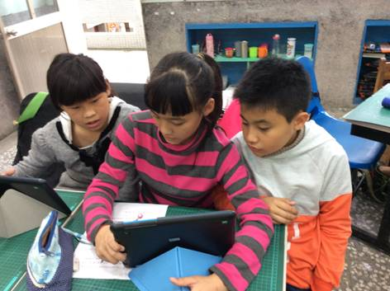
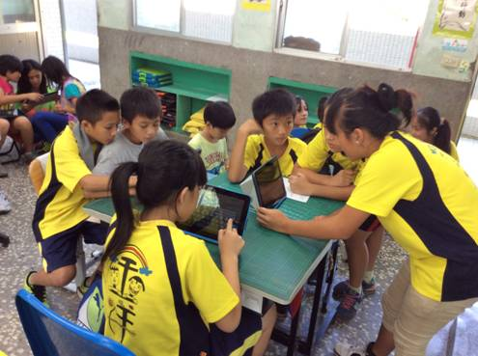
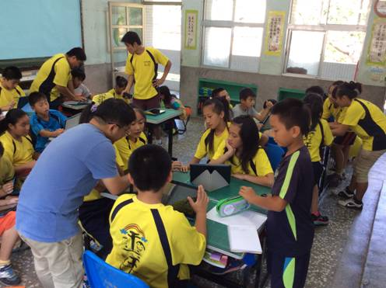
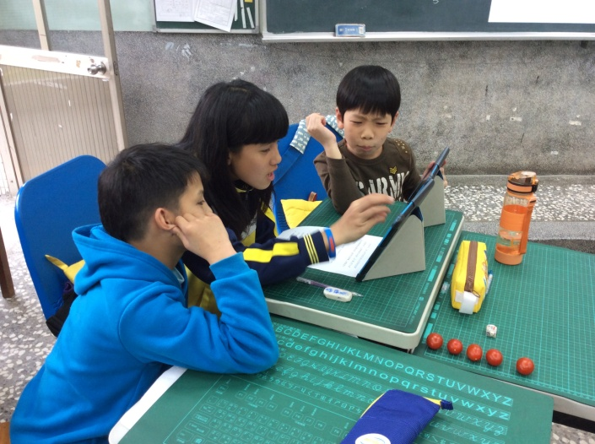
數位學習社群特色~
與教育處施政重點發展方向緊密結合(一)
分組合作學習

Slide 7
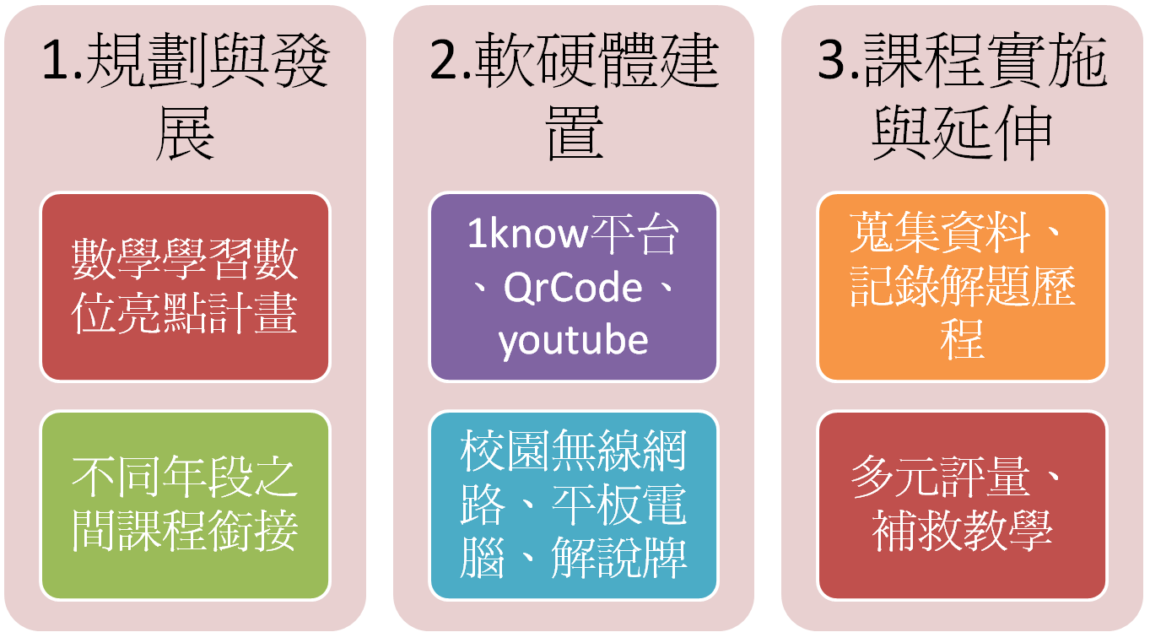
數位學習社群特色~
與教育處施政重點發展方向緊密結合(二)
創新教案研發:校園E化數學學習步道建置流程

Slide 8
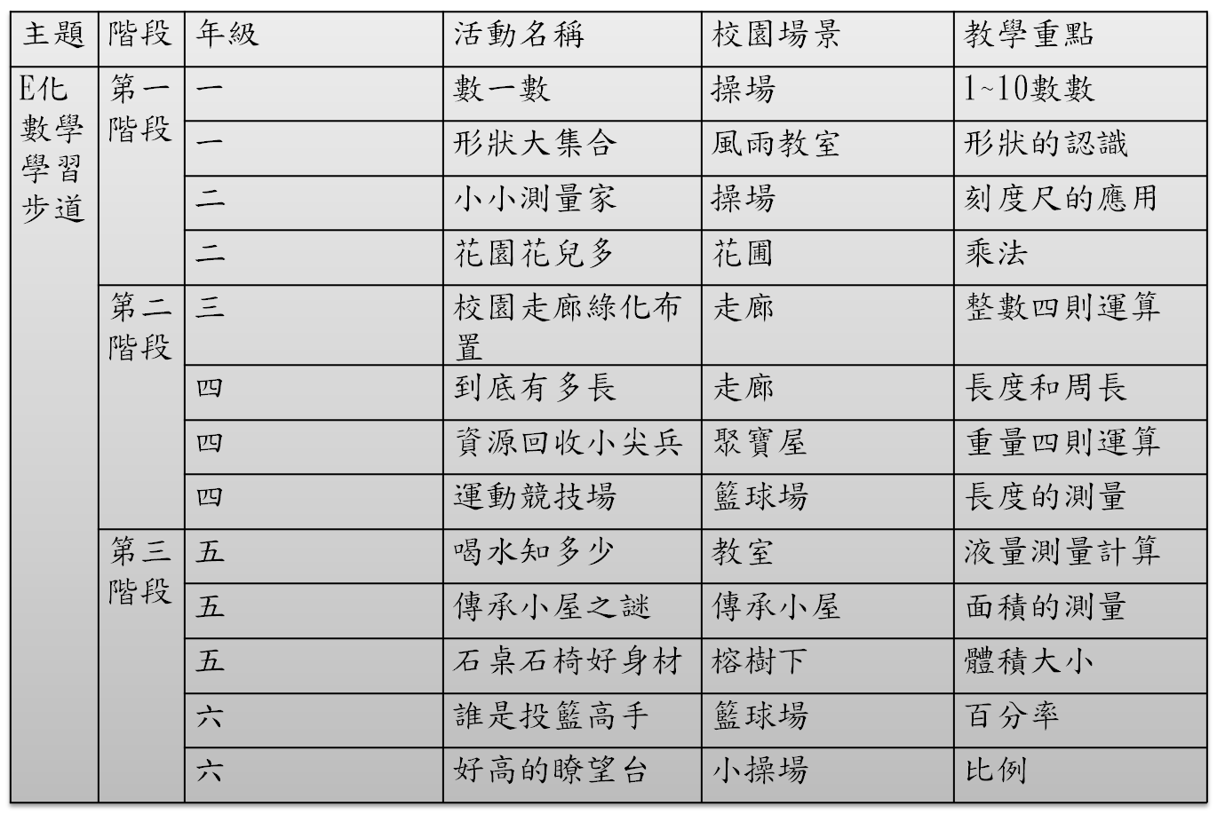
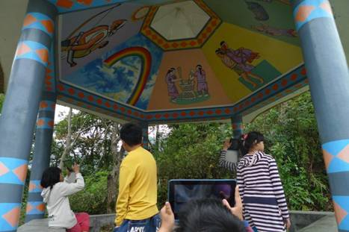
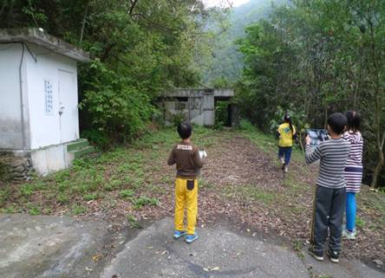
數位學習社群特色~
與教育處施政重點發展方向緊密結合(二)
創新教案研發:校園E化數學學習步道活動設計內涵

Slide 9
創新教案研發:校園E化數學學習步道活動設計
輔導教授到校訪視回饋 輔導教授:許惠美教授
3/11 到校訪視回饋 | 建議暫時聚焦於「多元化評量」，思考學生需要何種多元評量，報告2個學習步道上的教學活動流程，並且評估與「多元化評量」的結合度。 | 4/8 到校訪視回饋 | 數學步道的活動宜以學生的「學習困難」切入，宜進行學習困難分析，並且思考為何這樣的教學方式可以解決學生的學習困難。
4/24 到校訪視回饋 | 1.透過學測的試題分析，找到學生普遍困難的題型與概念，是非常科學的作法。 2.數學步道以實作與體驗的方式可以提升學生對於數學學習的動機。 3.宜善加利用小朋友喜歡表演與分享的特性，建議可以使用「演戲」等方式，讓學生對於所學到的數學知識進行再詮釋。 4.對於討論數學步道的活動，以QR code、Google Classroom等方式進行實作，看是否符合學生的需求。

Slide 10
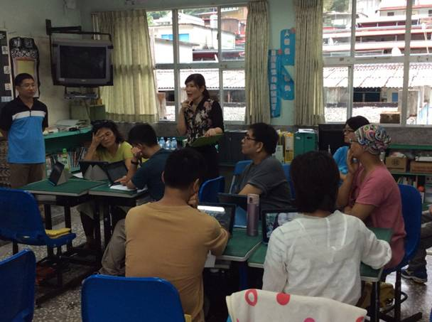
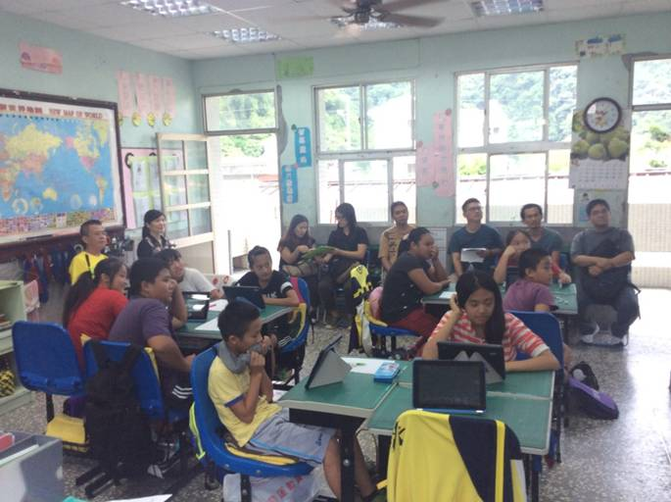
數位學習社群特色~校際推廣活動
想走快一點，就一個人走；
想走遠一點，就要有夥伴一起走。
校際推廣學校:南澳國小

Slide 11
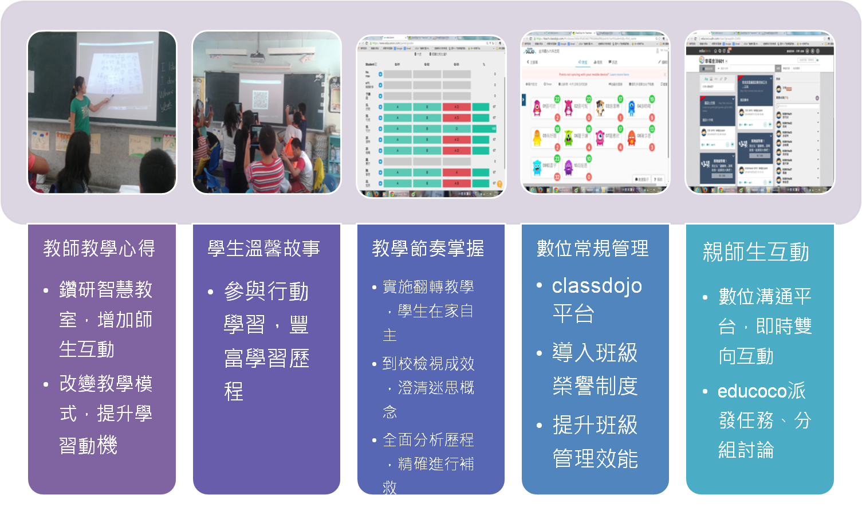
數位學習社群對老師教學的改變~

Slide 12
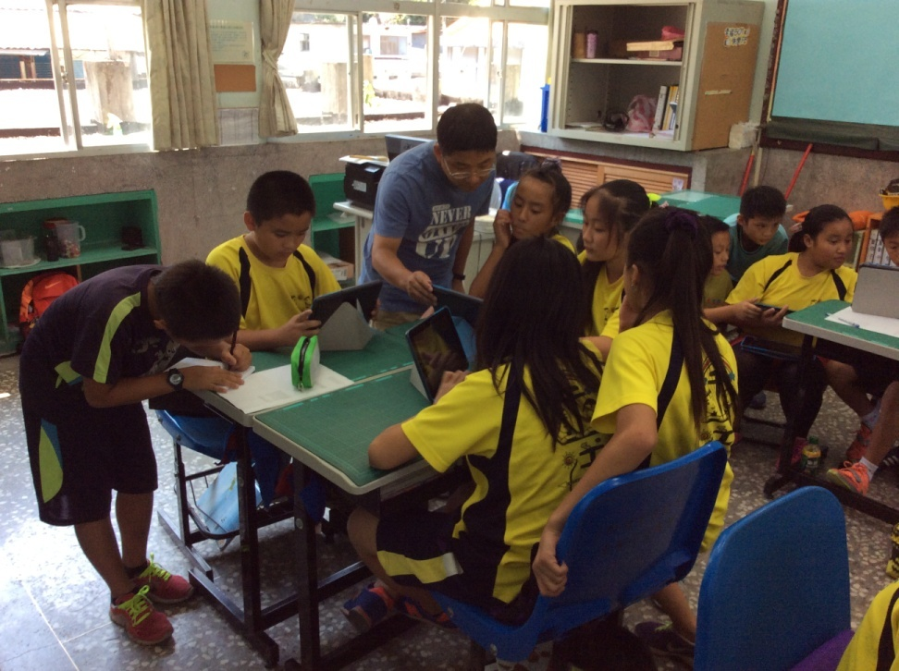
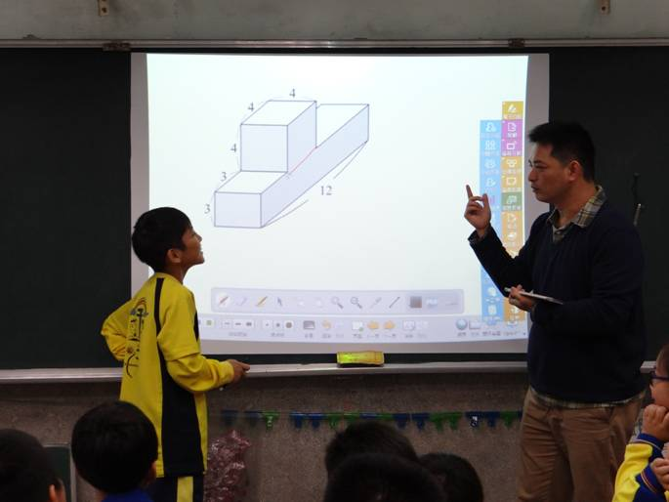
數位學習社群對老師教學的改變~
師生間的學習互動變得更多

Slide 13
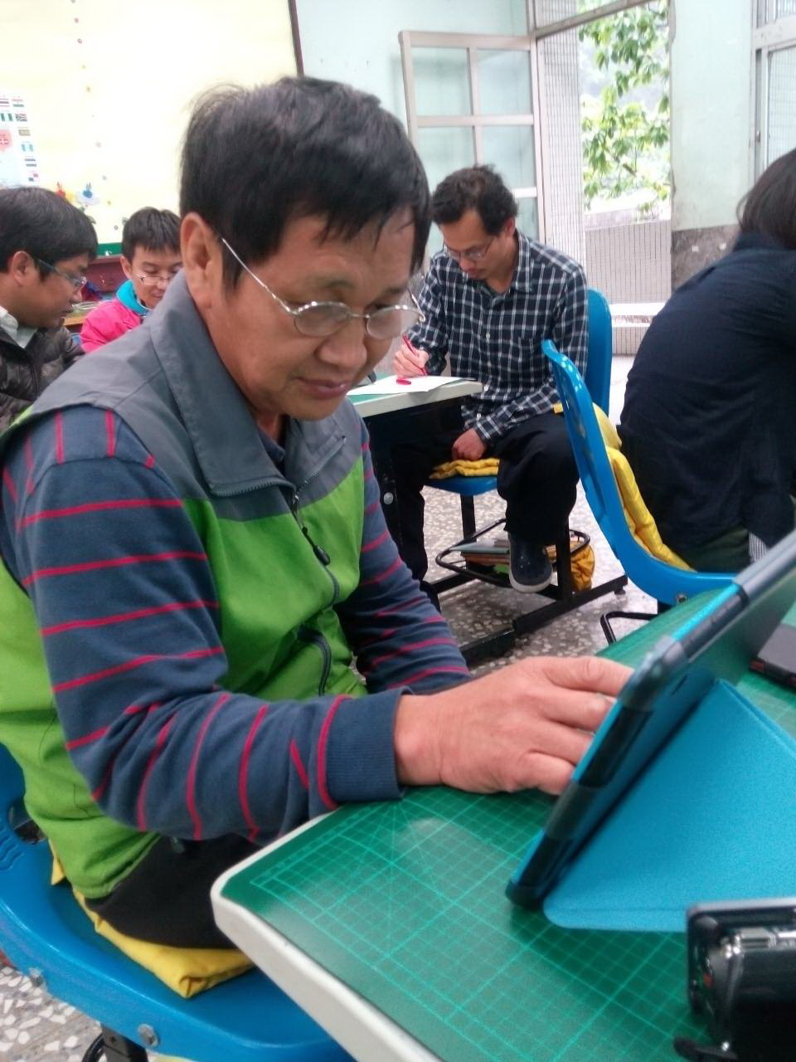
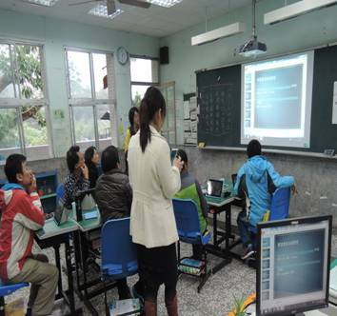
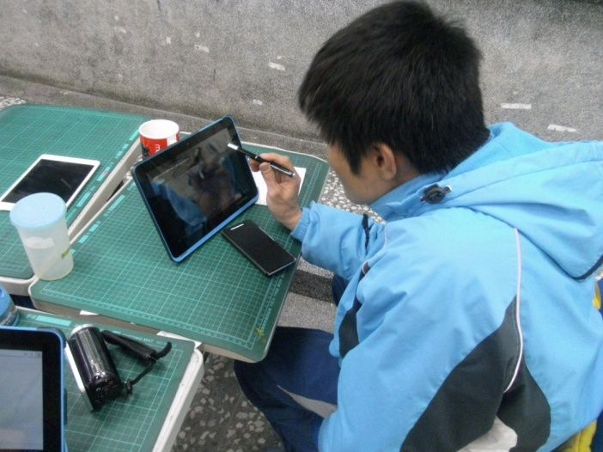
數位學習社群對教師進修的改變~
強化同事之間的學習互動

Slide 14
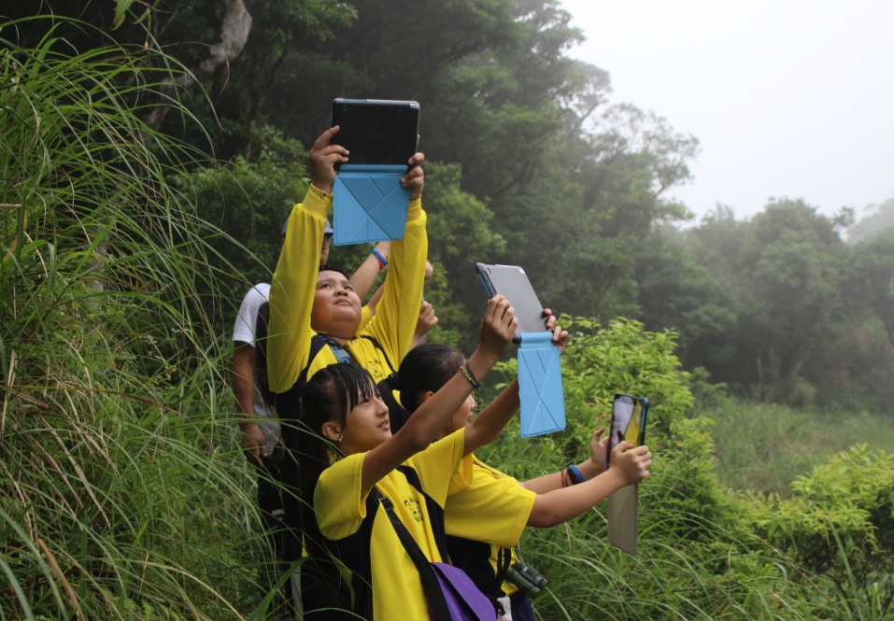
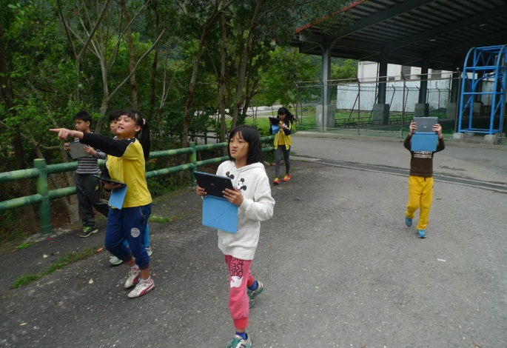
金洋國小數位學習~
無所不在的學習:跨越空間限制
學習不止發生在教室
數學步道探究式課程

Slide 15
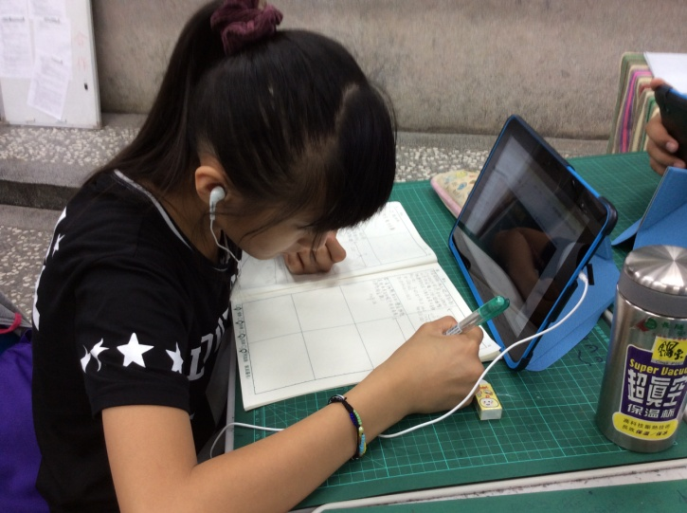
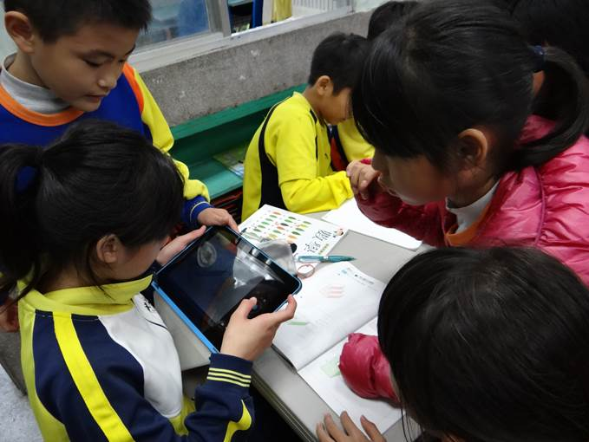
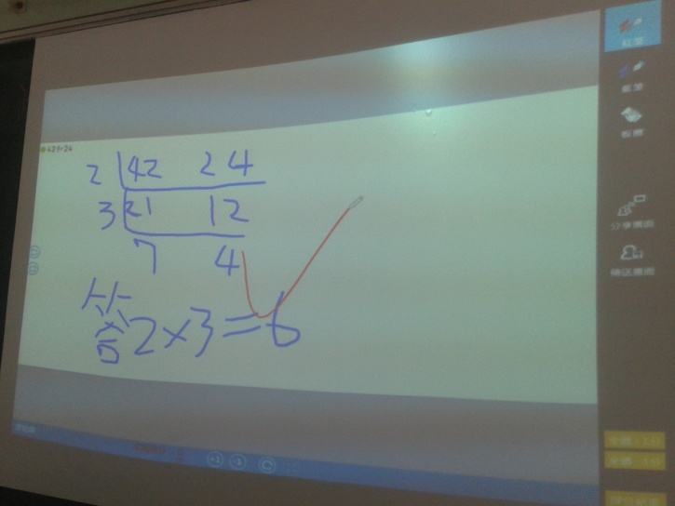
金洋國小學生數位學習~
無所不在的學習:跨越環境限制
更即時、方便的分享
強化同儕間的學習互動

Slide 16
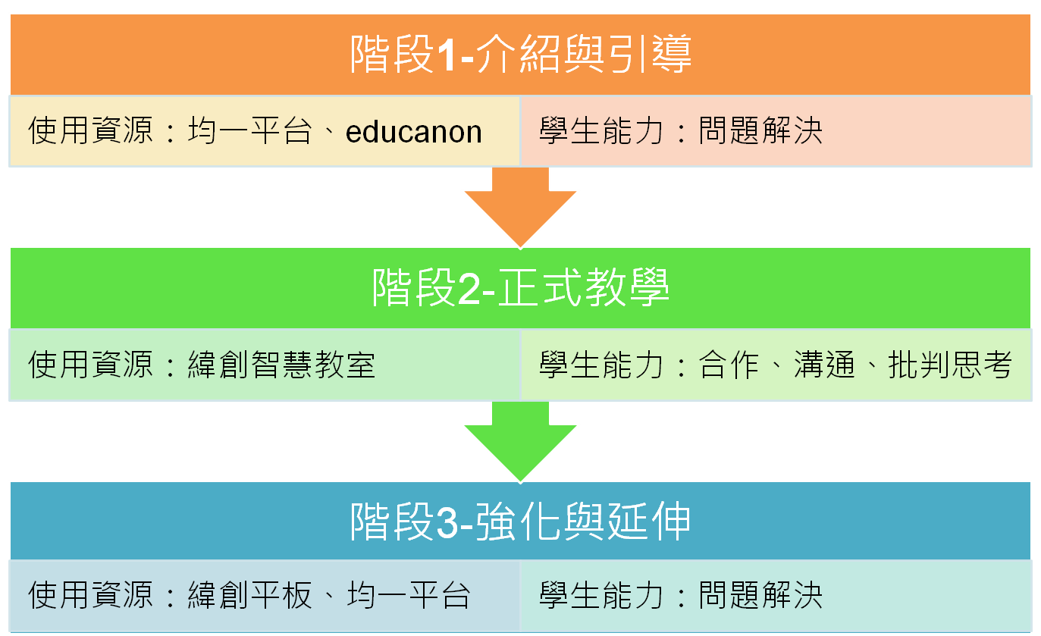
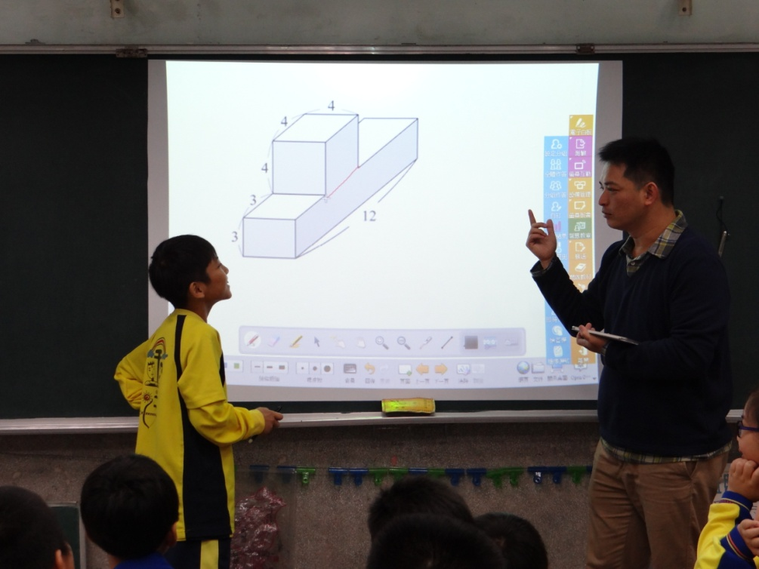
金洋國小數位學習~
無所不在的學習:跨越學科與領域
數學學習領域

Slide 17
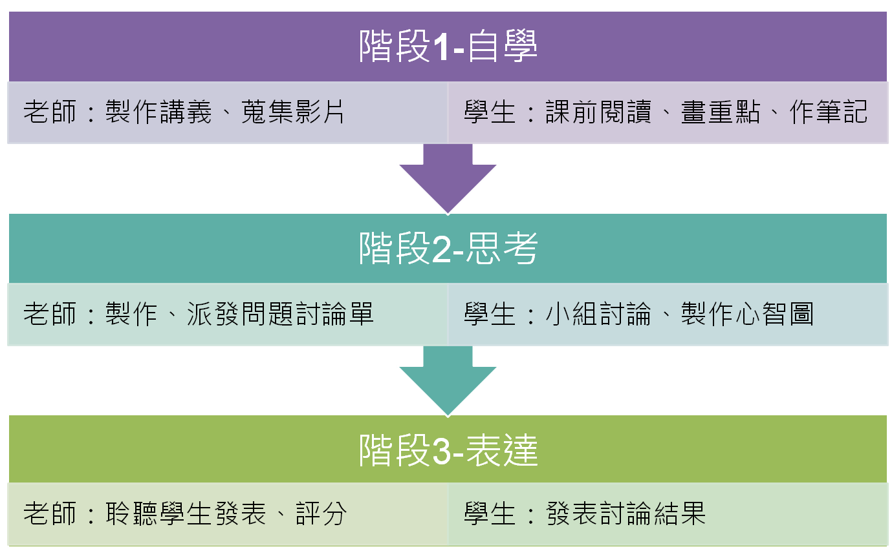
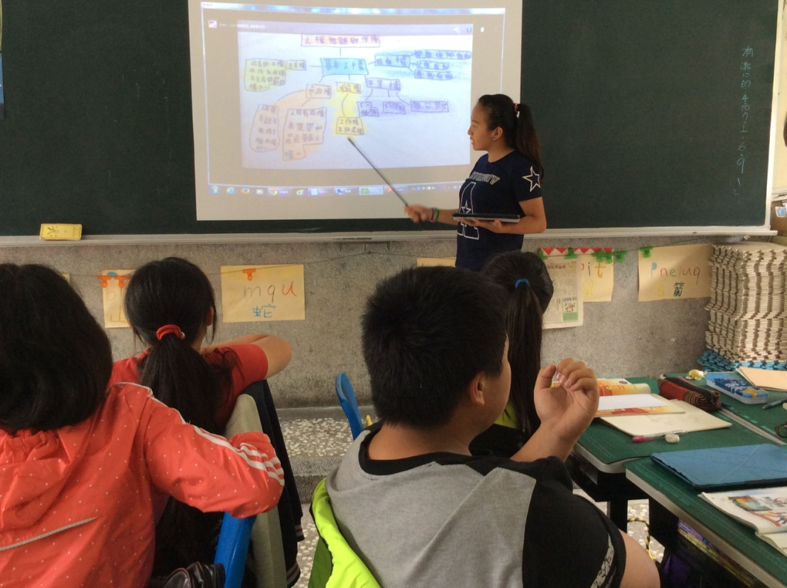
金洋國小數位學習~
無所不在的學習:跨越學科與領域
社會學習領域

Slide 18
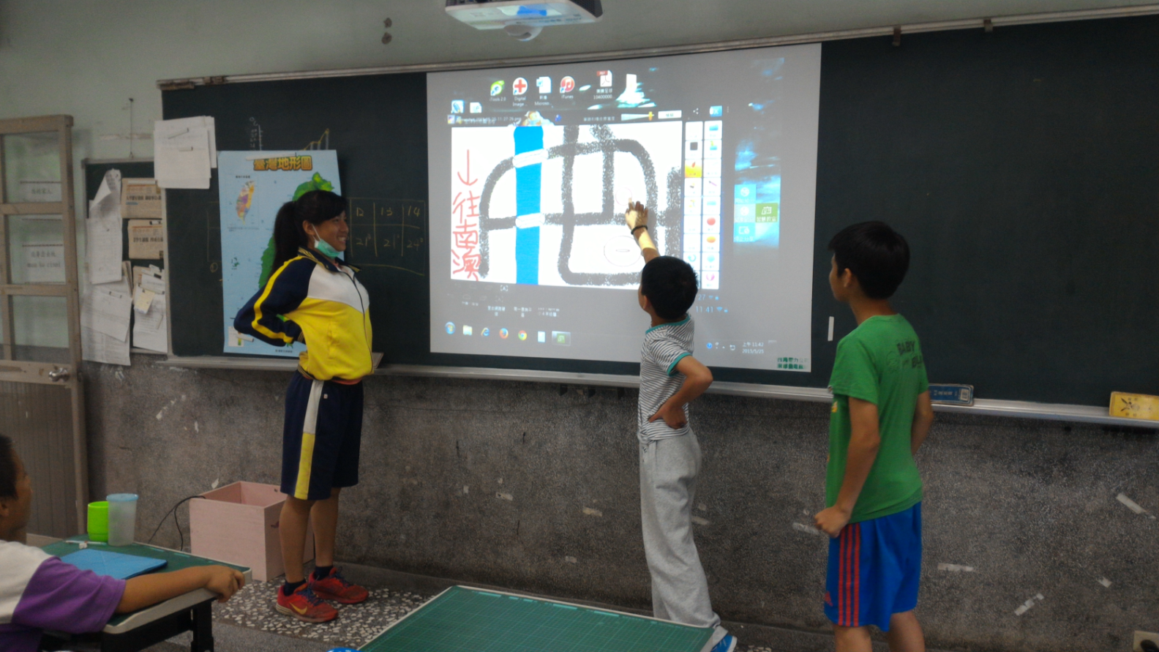
金洋國小數位學習~
無所不在的學習:成為個人化的學習記錄工具
學校特色課程

Slide 19
數位學習~無所不在的學習
成為個人化的學習記錄工具~均一平台
5月21日
 | 使用均一人數 | 平均能量點數 | 觀看影片數 | 精熟技能數 | 學力檢測目標數 | 學力檢測完成目 | 補救教學目標數 | 補救教學完成目 | 觀看影片時間 | 測驗時間
301 | 9 | 8616 | 17 | 62 | 0 | 0 | 0 | 0 | 8768 | 34329
401 | 9 | 10799 | 5 | 55 | 0 | 0 | 153 | 6 | 3291 | 27532
501 | 9 | 44923 | 204 | 49 | 0 | 0 | 193 | 1 | 71183 | 173794
601 | 9 | 32265 | 212 | 47 | 0 | 0 | 391 | 3 | 73025 | 88988
6月5日
 | 使用均一人數 | 平均能量點數 | 觀看影片數 | 精熟技能數 | 學力檢測目標數 | 學力檢測完成目 | 補救教學目標數 | 補救教學完成目 | 平均練習時間-分
301 | 9 | 10425 | 18 | 71 | 0 | 0 | 0 | 0 | 39
401 | 9 | 11575 | 5 | 57 | 0 | 0 | 153 | 6 | 90
501 | 9 | 44923 | 204 | 49 | 0 | 0 | 193 | 1 | 1564
601 | 8 | 41838 | 224 | 50 | 0 | 0 | 356 | 4 | 3
6月20日
 | 使用均一人數 | 平均能量點數 | 觀看影片數 | 精熟技能數 | 學力檢測目標數 | 學力檢測完成目 | 補救教學目標數 | 補救教學完成目 | 觀看影片時間 | 測驗時間
301 | 8 | 10721 | 15 | 67 | 0 | 0 | 0 | 0 | 16 | 81
401 | 9 | 12621 | 5 | 58 | 0 | 0 | 153 | 6 | 6 | 81
501 | 8 | 55279 | 245 | 49 | 0 | 0 | 147 | 1 | 161 | 358
601 | 9 | 41503 | 251 | 57 | 0 | 0 | 362 | 4 | 197 | 187

Slide 20
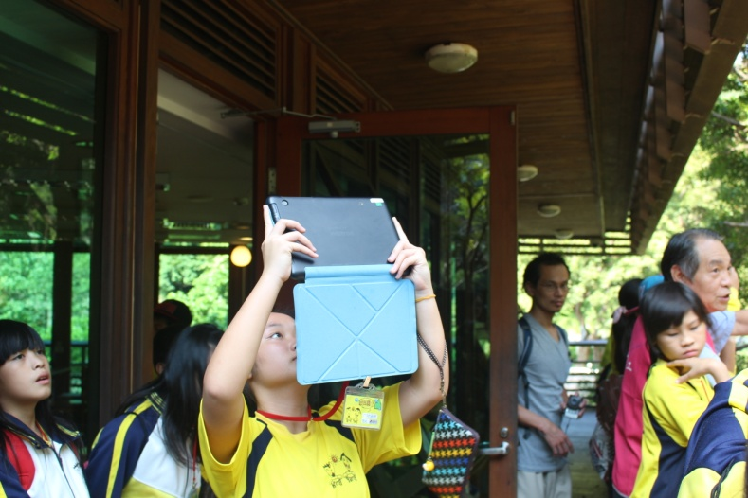
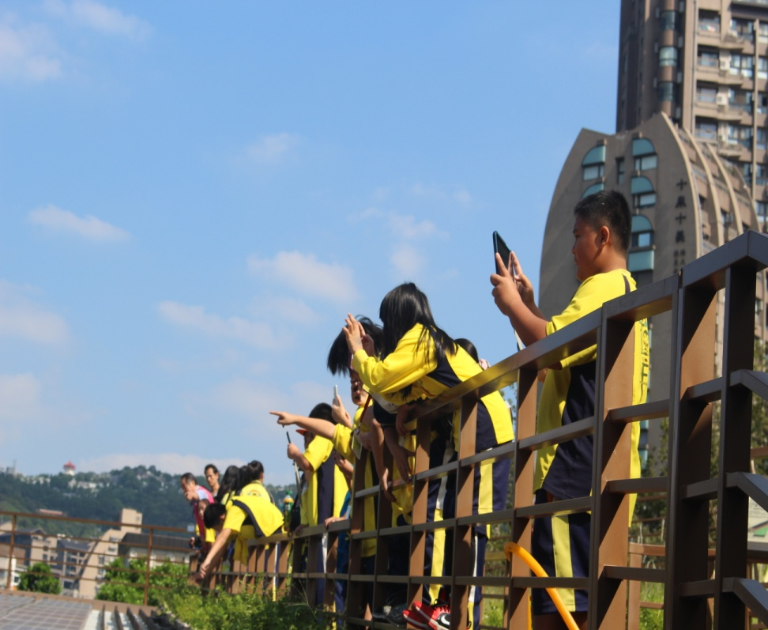
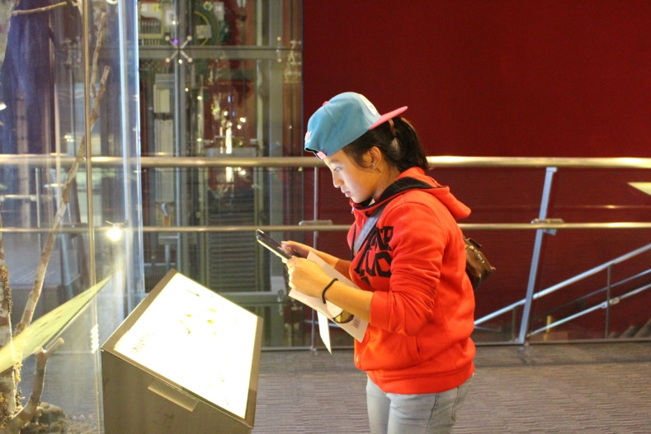
數位學習的延伸活動~
校外學習活動
★台灣最美綠建築~北投圖書館
★北投葛瑪蘭博物館

Slide 21
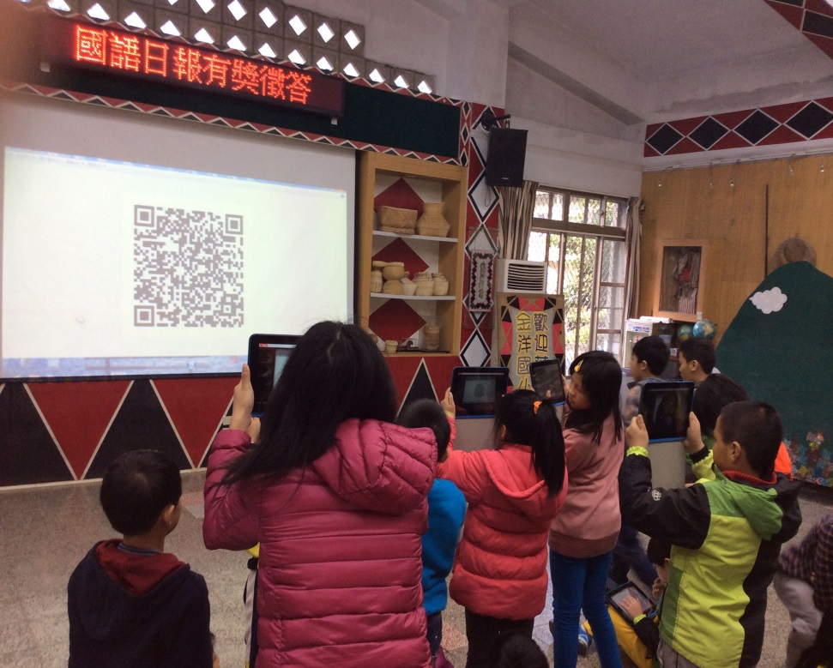
數位學習的延伸活動~
國語日報有獎徵答 QR Code
國語日報有獎徵答
丹麥日前向聯國提出宣告：丹麥具有北極部分主權。圍繞北極的國家共有五國，請問下列哪一個國家不是圍繞北極的國家？
  俄羅斯
  挪威
  臺灣
  丹麥
  加拿大
  美國
這一學期，愛心人士贈閱本校國語日報和人間福報。你最喜歡哪一份報紙？
  國語日報
  人間福報
  兩份報紙都喜歡
年級
  三年級
  四年級
  五年級
  六年級
姓名
請勿透過 Google 表單送出密碼。

Slide 22
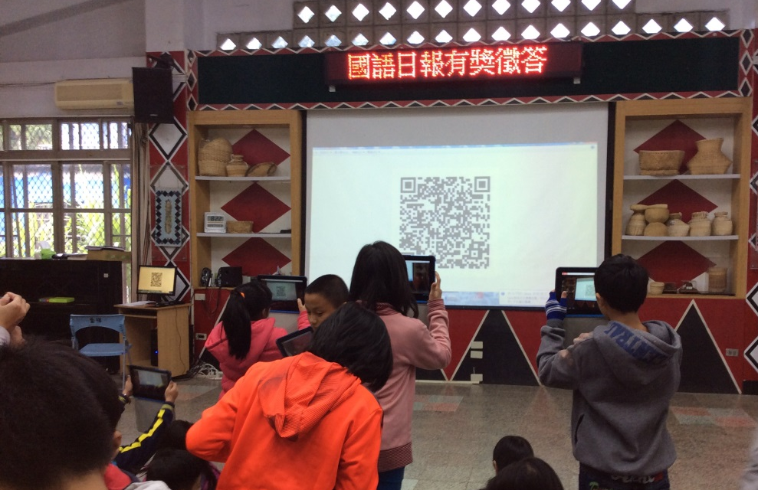
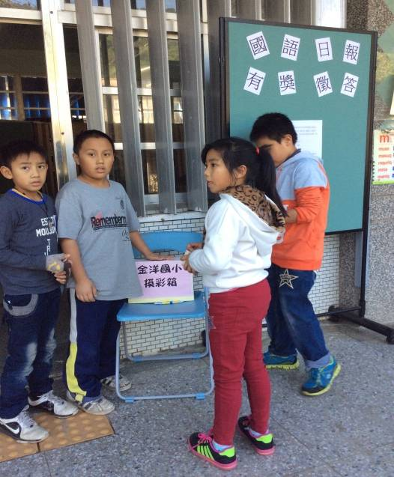
數位學習的延伸活動~
國語日報有獎徵答 QR Code

Slide 23
數位學習延伸與應用~
暑假作業善用網路資源，改善學習環境，落實數位學習，縮短城鄉落差
寒暑假作業，每天會有 10~20 題線上題庫，供同學上線作答。
(中華大學育成中心輔導廠商所提供易弘網專案)
活動效益分析：
1. 即時的學習回饋，線上測驗後就知道答題對錯。
2. 學習紀錄的查詢，每次測驗成果都會保留紀錄。
3. 節省批閱的時間，隨時上線查詢同學測驗成績。
4. 提升數位化應用，落實數位資訊融入教學成果。

Slide 24
數位學習延伸與應用~
暑假作業善用網路資源，改善學習環境，落實數位學習，縮短城鄉落差
我們期待這樣的改變，
可以提供孩子們更即時的作業回覆。
我們期待這樣的改變，
可以幫助老師瞭解孩子的學習成效。
我們期待這樣的改變，
可以落實數位教學融入生活的規劃。

Slide 25
參與社群老師反思記錄~1
1.在班上實施數位學習教學時，老師您曾遇過什麼困境或挑戰？
關於硬體使用出現障礙時，較無能力進行當下的排除，常因此中斷原先設定好的課程。
2.參加數位學習教師專業學習社群後，老師您在教學上哪些改變？對你在教學上的幫助有哪些？
多了一種教學面向的思索，開拓了不同方向的考慮角度。教學上打破了原本單打獨鬥，藉由社群及從社群拓展出去的教學討論，可帶來更多更大的效益。
3. 參加數位學習教師專業學習社群後，對提升您班上學生的學習有哪些幫助或改變？
免除了之前對老師的依賴性，學生有較大的學習空間，但相對的，對於學習低成就的學生，較大的學習空間使用也是另一種增加的學習。 曹煜哲

Slide 26
參與社群老師反思記錄~2
1.在班上實施數位學習教學時老師您曾遇過什麼困境或挑戰？
學生對平板的興趣很高，會不由自主的盯著螢幕，或是偷偷使用平板，要一直將學生的螢幕鎖定在解鎖，或是不斷的提醒學生將注意力拉回。
2.參加數位學習教師專業學習社群後，老師您在教學上哪些改變？對你在教學上的幫助有哪些？
使用均一教育平台讓學生自己複習，並嘗試使用平板上課，讓學生能立刻將作答顯示在投影螢幕上，學生可以得到立即性的回饋，幫助學生思考出正確的解答和概念。
3.參加數位學習教師專業學習社群後，對提升您班上學生的學習有哪些幫助或改變？
學生喜歡使用平板，有時看均一教育平台，有時上字音字形網，自己練習，自己查資料，互相比較過關等級，提高學習興趣。 蕭嘉興

Slide 27
參與社群老師反思記錄~3
生態研究發現:每年秋天，野雁總會集合成「人」字形狀的飛行隊伍，飛向南方，當野雁鼓動雙翼時，對尾隨的同伴都具有『鼓舞』的作用，雁群一字排開成V字型時，比孤雁單飛增加了百分之七十一的飛行距離。與擁有相同目標的人同行，能更快速，更容易地到達目的地，因為彼此之間能互相推動。不論何時，當一隻雁脫離隊伍，牠馬上會感受到一股動力阻止牠離開，藉著前一隻夥伴的『支撐力』牠很快便能回到隊伍。
隨著教育改革的發展趨勢，個人孤島式的傳統教學模式，已經無法滿足學生的多元學習需求。數位學習社群， 讓我們不會孤雁單飛，一群人一起走才能走得遠，雖然短短執行一年，已讓我感覺非常豐富而愉快，如果這社群是有意義的，無非是全校9位老師都貢獻了自己最精采的那一部分。
教導主任 謝筱菱104.6.20

Slide 28
參與社群老師反思記錄~4
金洋國小自95年參加教師專業發展評鑑試辦計畫至今，未曾間斷，對教師專業成長獲益良多。
100年起與金岳國小、南澳國小等三校策略聯盟，組織社群，以「讀寫之間」、「資訊練功坊」、「體育教學研究」及「藝術相對論」四個專業發展主題，供三校教師選擇，以個人性向適切、教學研究或對主題有較專業不足的地方，提供選項，符應教師自主學習的目標。
101年回應原住民學童在體育方面較具天賦，各校一致推動以「體育教學研究」為目標，期盼在這方面能有更深入的探討。 隨著各校發展特色與教學需求方向不同，本校102年自組社群，以「深耕閱讀」為主題，主因為歷年學力測驗不佳，期能學生能主動學習，從廣泛閱讀中，厚植學習素材。「深耕閱讀」社群，由語文領域黃文彬教師為召集人，各班教師於上下學期各一次輪流擔任講師，進行方式以主題經驗方享、教學方法創新、同儕對話及專業領域研討為主，充實閱讀素養，藉由閱讀教學與活動，相互觀摩成長，且輔以親子共學、閱讀營等計畫，提升學童閱讀習慣，促進學童提升語文能力。過程中，教師們能坦然就教學中發現的現象，教學心得與同仁分享，從活動中提出自己的看法與對未來教學的期許，我想這是一大進步，同仁間也能針對問題討論，尤其是對「如何提升閱讀興趣」、「如何培養閱讀習慣」這兩方面，無非是希望在家長的協助有限之下（如陪讀），學校如何從環境的塑造、同儕的競爭、簡便的借閱流程中，協助教師與學生，共同「深耕閱讀」
因應網路雲端技術及行動科技發展趨勢，教育部資訊及科技教育司為建立及評估國中小行動學習模式，結合學術界、縣市政府、學校教育現場及民間資源推動「國中小行動學習計畫」，本校參與其中，藉善用資訊設備發展資訊科技在教學應用的特色，發展以「學習者為中心」多元創新教學模式，培養學生因善用數位科技而提升溝通表達、合作學習、問題解決、創意思考及批判思考能力（5C）等關鍵能力，循「行動學習」提供學習的方向，使數位不致造成「原鄉」落差，而能製造機會。課程包含了教師教學觀察與回饋、主題探索、數位學習、經驗分享、教學設計、共同備課、省思對話、專書研讀及成果發表，學生運用智慧教室平台，均一教育線上學習，培養學生獨立自主學習，達到客製化學習的目標，透過環境建置，減少數位障礙，提供多元學習環境，讓偏鄉學校也能藉由數位翻轉。 金洋國小 校長:李勝雄

Slide 29
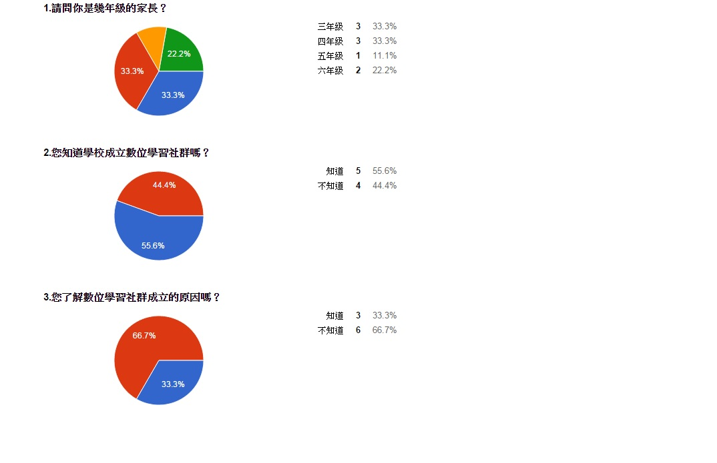
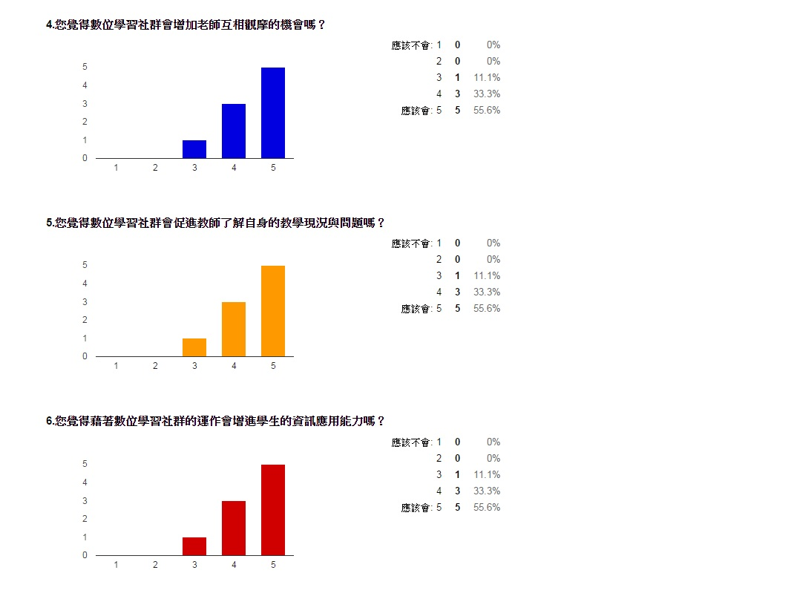
家長回饋問卷分析~

Slide 30
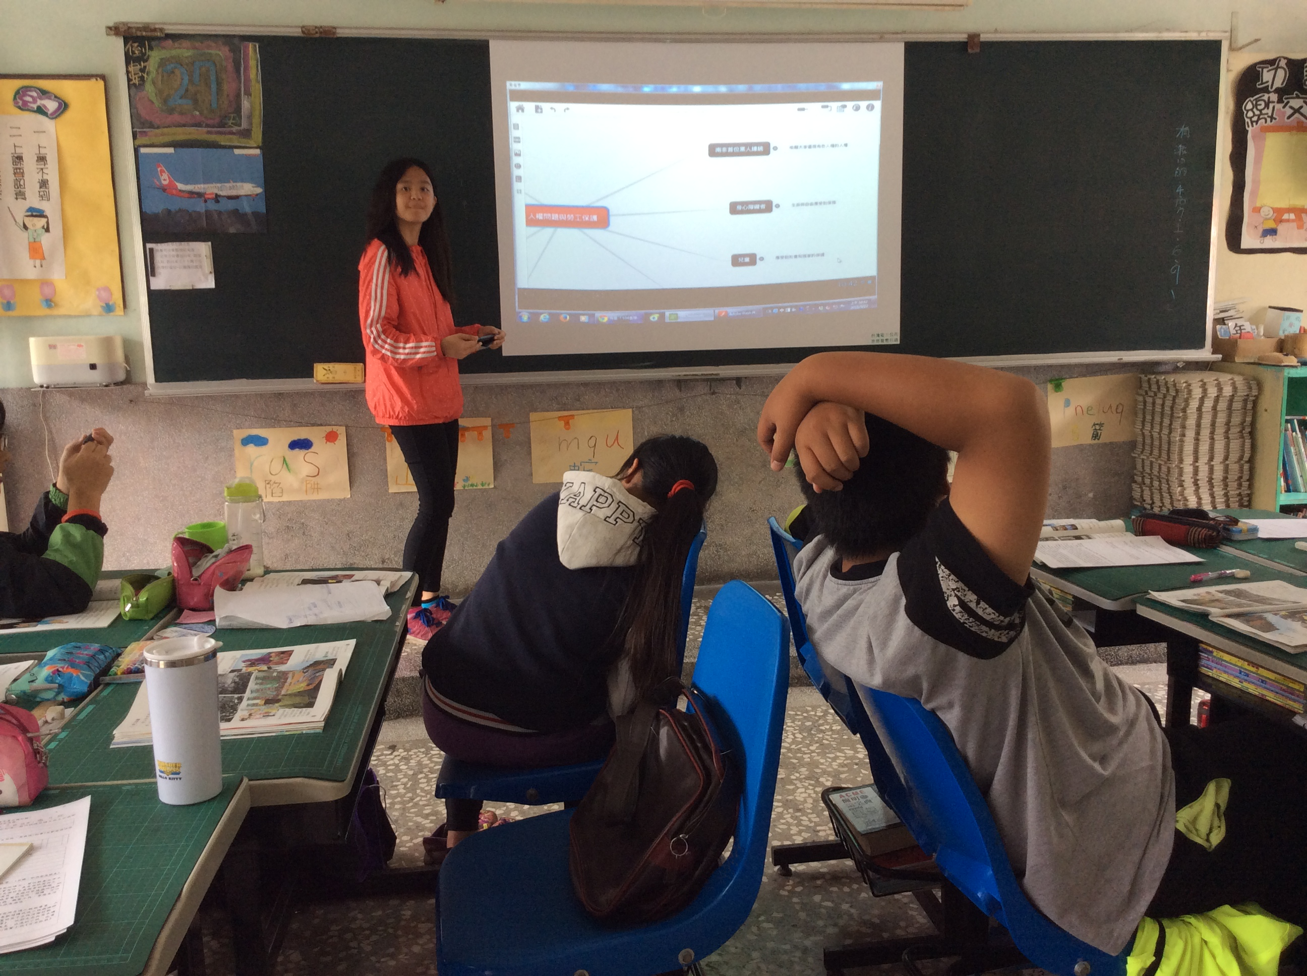
數位學習學生回饋一~
我覺得數位學習非常的方便，不但提供我們在課後回家可以自主學習，還可以自己製作心智圖(社會科)。更有趣的是能讓我們在寒暑假期間完成作業，在暑假期間有了線上暑假作業，使我們在暑假期間不無聊，不會浪費時間，使我們暑假的每一天都過得很充實。（六年級張可妮）

Slide 31
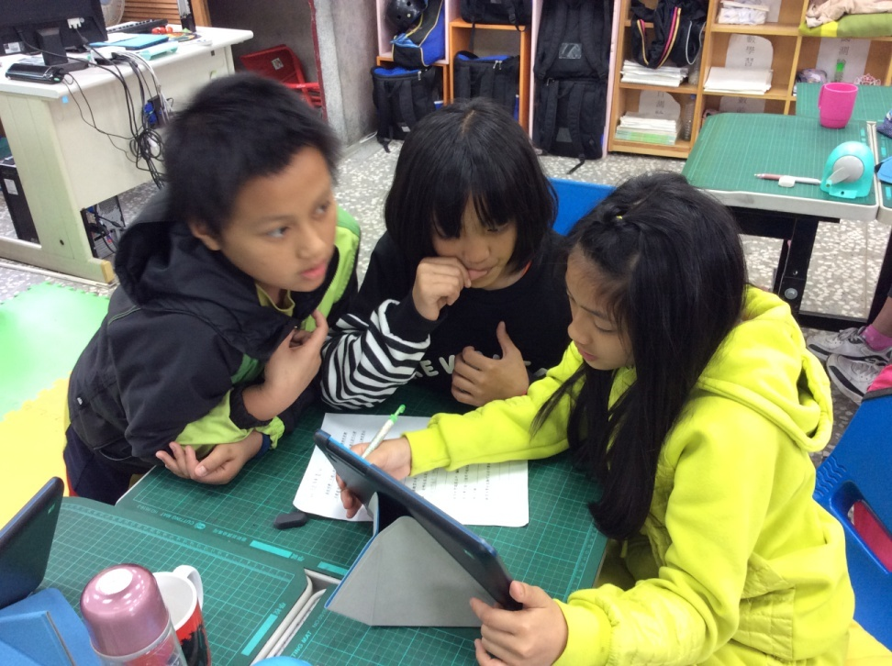
數位學習學生回饋二~
我覺得數位學習可以讓我們不管到哪裡，只有網路我們就可以上網學習。要是沒有網路的話，我們還是可以看看已經下載的資料。而且數位學習可以小組討論，讓我們記憶更深刻。雖然國中沒有使用數位學習這個專案但我希望能把這個訊息告訴國中的老師。(六年級張可欣)

Slide 32
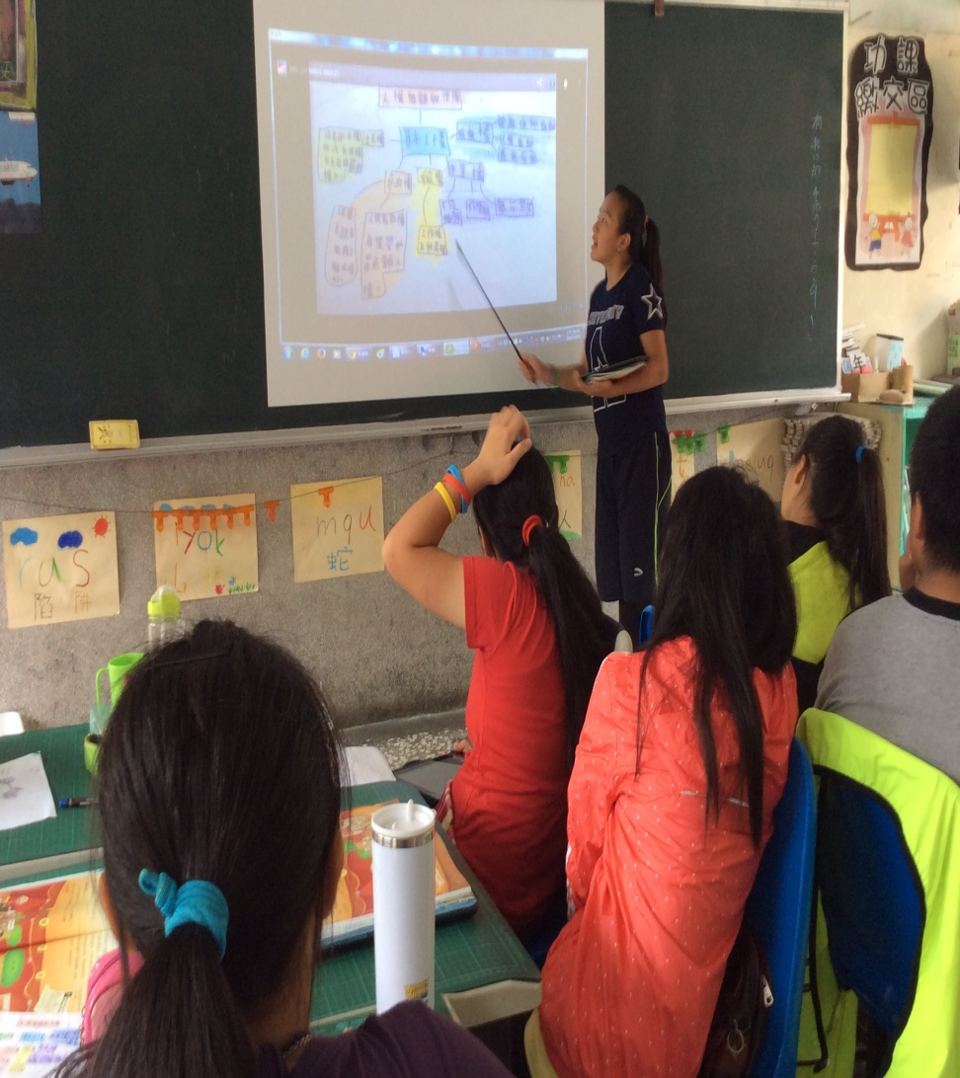
數位學習學生回饋三~
我覺得在學校使用數位學習上數學課很方便，可以馬上把每位同學的解題過程呈現在智慧教室上。還有做社會的簡報，可以讓我們找資料很方便，並且整理得讓別人看得懂，連自己要講什麼都可以很清楚的知道，尤其還可以貼上圖片，讓別人看起來一目了然。另外在家的時候可以自我學習看均一教育平台，去加強自己不會的地方。當我們同組一起討論時可以聽聽大家的意見，也可以學到不一樣的知識(六年級游潔琳）

Slide 33
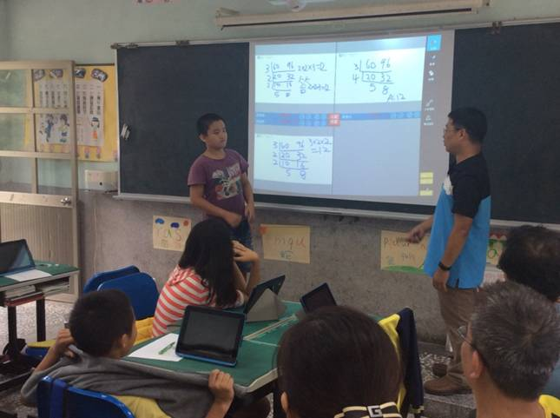
數位學習學生回饋四~
我覺得自從利用數位學習之後，我的學習速度就變快了，因為每當我們上數學課時，老師會派送題目即時測驗，測驗完，老師針對錯誤的題目解說，我就可以馬上知道自己錯的地方，所以我覺得可以提升我的學習能力，也能比平常學到的知識還要多，不只是數學，其他科目都可以提升。我覺得回家主動看老師隔天要教的課程影片很好，因為這樣我們上課會比較容易聽懂，老師教我們也會比較輕鬆，讓我們更容易理解題目的意思（六年級羅予謙）

Slide 34
把握「學習社群與教師專業發展評鑑之專業成長計畫」的原則
聚焦學生學習，提昇教育品質。
符應「教師自我導向學習」契機， 優化學生學習內涵。

Slide 35

渡假小故事~麗池卡爾登飯店
一位獲得授權的飯店服務生
當員工被賦予自主權，
意想不到的事就奇妙的發生了~~~~~~~~~~

Slide 36

數位學習社群終極目標:
提升學生自主學習動機
把學習的自主權還給學生，嘗試經歷自我學習的學生能為學習創造難忘的學習經驗。

Slide 37
溫馨小叮嚀~ 12場次的社群活動規劃
次 | 日期 | 實施內容 | 實施方式 | 講師/主持人 | 地點/備註
1 | 103.9.19 | 數位學習—資訊倫理、法律與安全問題 | 專業領域研討 專題講座 | 林光章校長 (引言) | 金洋國小資訊教室
2 | 103.11.12 | 網路教學資源蒐尋與編輯 (以國語、社會為例) | 教學媒材研發 主題探索 | 林光章校長 | 金洋國小資訊教室
3 | 103.11.18 | 翻轉教學實際授課經驗分享(1) | 教學媒材研發 教學觀察回饋 | 玉田國小 陳家維老師 | 金洋國小資訊教室
4 | 103.12.17 | 數學數位學習 | 教學媒材研發 新課程發展 | 左臺益教授 | 金洋國小資訊教室
5 | 104.1.14 | 資訊特色學校~網路探索教學設計 | 教學媒材研發 同儕省思對話 | 鄭曉婷老師 | 金洋國小資訊教室
6 | 104.2.25 | 翻轉教室平台發展現況與課程發展經驗分想 | 同儕省思對話 教學方法創新 專業領域研討 | 黃文彬老師 | 金洋國小資訊教室
7 | 104.3.20 | 資訊科技融入教學創新 | 教學方法創新 專業領域研討 | 黃文彬老師 | 資網中心資訊教室
8 | 104.3.25 | 行動學習課程經驗分享(2) | 同儕省思對話 教學方法創新 專業領域研討 | 林光章校長 | 金洋國小資訊教室
9 | 104.4.1 | 資訊成果分享與交流 | 校際交流 楷模學習 | 林光章校長 （外聘引言) | 金洋國小資訊教室
10 | 104.4.15 | 如何利用多媒體教材呈現教材—規劃教學輔助教材 | 同儕省思對話 教學方法創新 專業領域研討 | 林光章校長 | 金洋國小資訊教室
11 | 104.5.6 | 資訊成果分享與交流－教學檔案製作 | 教學檔案製作 同儕省思對話 | 鄭曉婷老師 | 金洋國小資訊教室
12 | 104.5.20 | 校內成果發表 | 同儕省思對話 | 李勝雄校長 | 金洋國小資訊教室

Slide 38
推不動,無力時………
要記得看這2分41秒..
http://www.youtube.com/watch?v=iT2vICziT70

